Slide 1
Екологічні проблеми Світового океану
Виконала:
Суворова Л.
Консультант:
Бєлоножко О. В.

Slide 2
Вступ
Майже 3 / 4 поверхні нашої планети займають океани. Вода - основа всіх життєвих процесів.

Slide 3
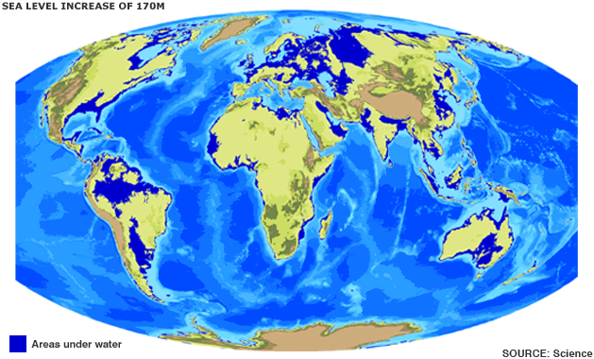
Світовий Океан

Slide 4
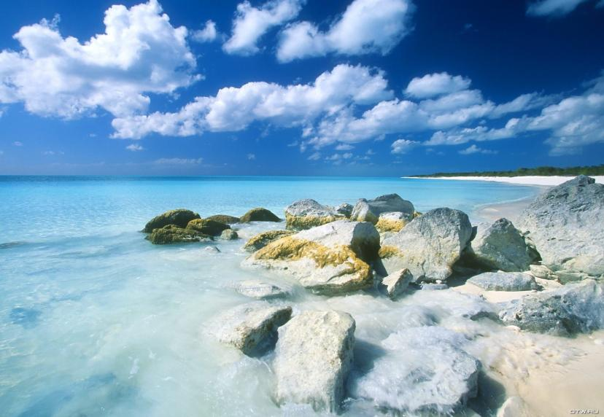
Забруднення океану
Екологічні катастрофи
Пластмасові відходи
Нафтопродукти
Цвітіння води
Стокові води
Хімікати

Slide 5
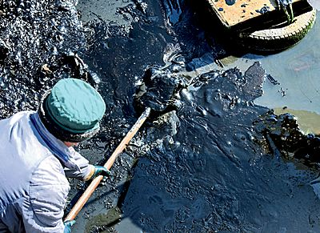
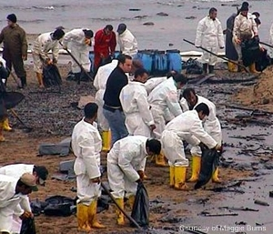
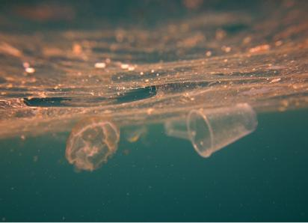

Slide 6
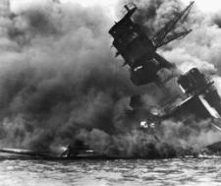
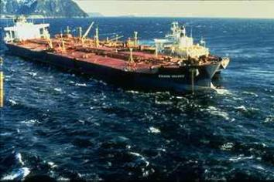
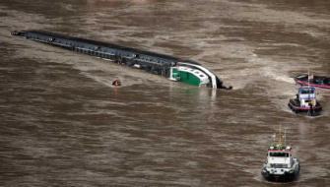
Екологічні катастрофи
Аварії танкерів

Slide 7
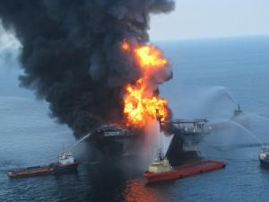
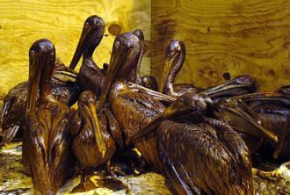
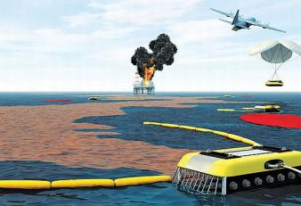
Екологічні катастрофи
Аварії на нафтових
платформах

Slide 8
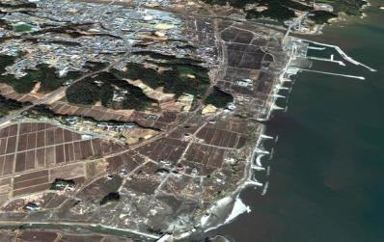
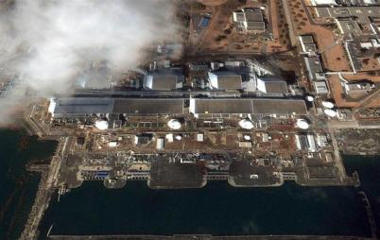
Екологічні катастрофи
Техногенні катастрофи
Аварія на АЕС Фукусіма-1 — найкрупніша радіаційна аварія (7-го рівня за шкалю INES) – весна-літо 2011 року.

Slide 9
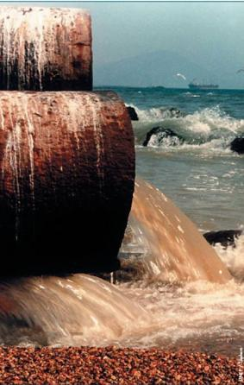
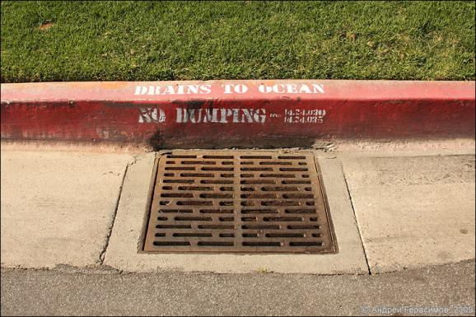
Стічні води
В малих кількостях збагачюють воду і сприяють росту рослин та риб, а в великих – руйнують екосистеми

Slide 10
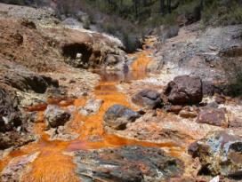
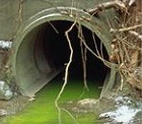
Метали та хімікати
Останніми роками зменшився зміст у водах океанів металів, ДДТ і ПХД (полихлордифенилов), а ось кількість миш'яку нез'ясовно зросла.
За рік у води Світового океану
скидається більше 1 млн. тонн
важких металів і пестицидів.
Велику тривогу викликають пестициди - альдрин, дильдрин і ендрин, - що накопичуються в тваринних тканинах.

Slide 11
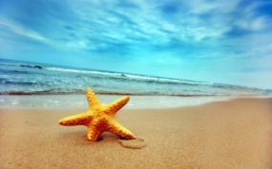
Цвітіння води
Процес цвітіння води відбувається із-за масового розвитку водоростей або планктону.
Після цвітіння водорості помирають і розкладаються, сприяючи розмноженню бактерій, що поглинають життєво важливий кисень.
Морські тварини, що добувають їжу шляхом фільтрації води, дуже чутливі до забрудників, які накопичуються в їх тканинах.

Slide 12
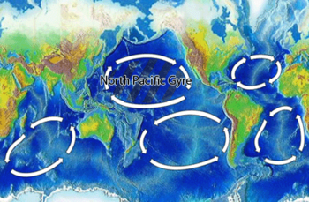
Забруднення пластмасами
Скупчення відходів з пластмас утворюють у Світовому океані під впливом течій особливі сміттєві плями.

Slide 13
Забруднення пластмасами
Терміни розкладання сміття в морській воді:
недопалок - 5 років, пінопласт - 18, жестянная банка - 50,
пластикова пляшка - 450, скляна пляшка - 1000000.

Slide 14
Висновок
Людство повинно радикально переглянути стратегію використання Світового океану, в іншому випадку йому загрожує глобальна катастрофа.

Slide 15
Д Я К У Ю
З А
У В А Г У !

